Slide 1

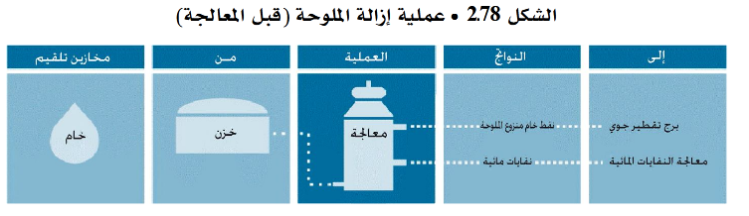
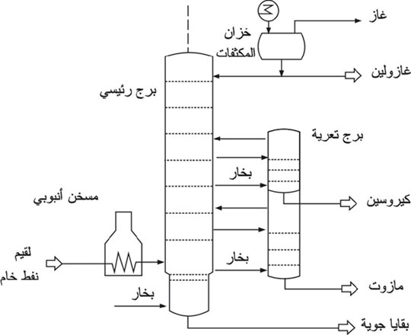
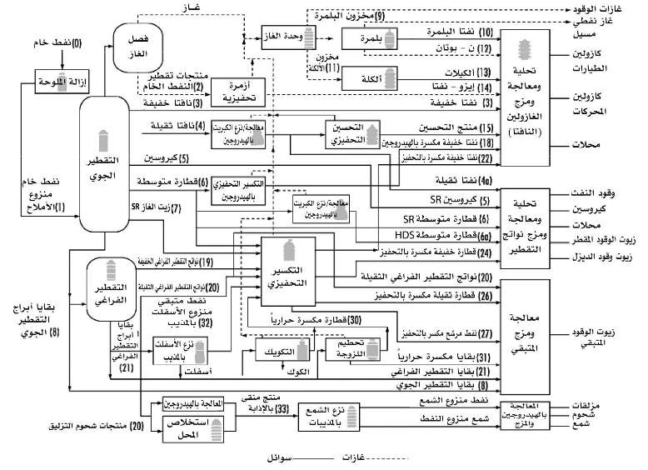
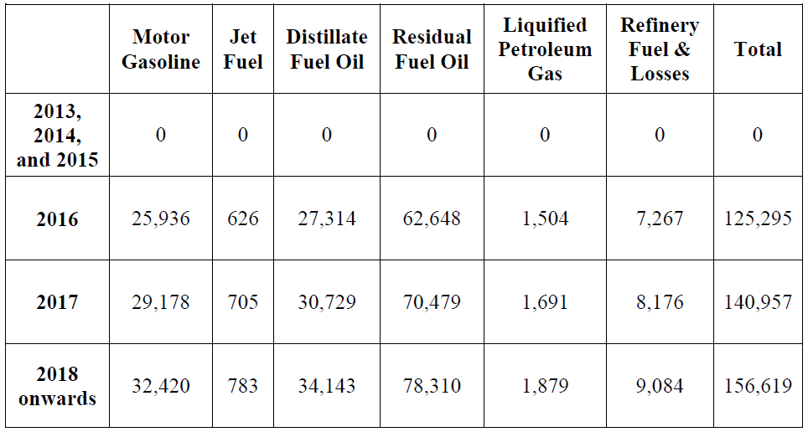
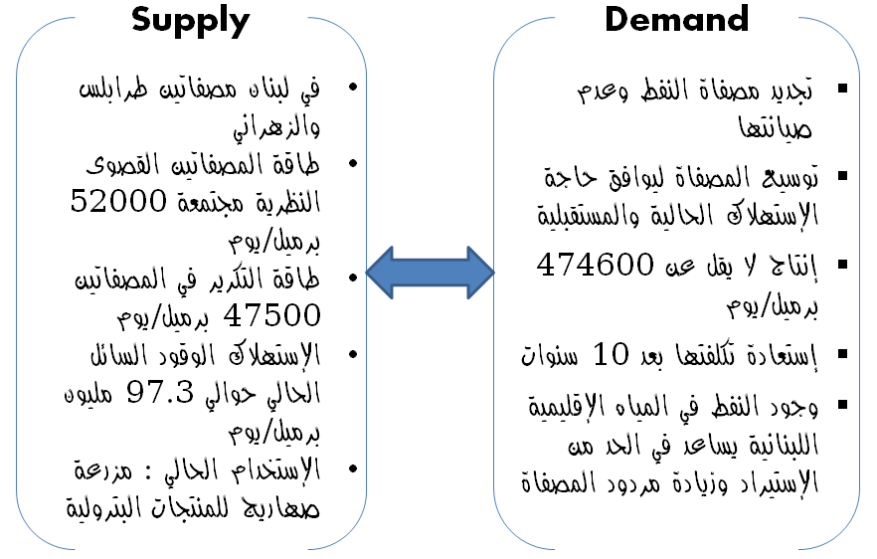
Rehabilitation of oil refineries in Lebanon
عملية تكرير النفط في المصفاة
وحدات العمليات الأساسية في مصفاة النفط
- أبراج الفصل
- مبادلات حرارية
- مضخات كهربائية أو بخارية
- مفاعلات كيمياوية
- اوعية وخزانات للفصل والتخزين
- صمامات ومسيطرات آليه ويدوية
- بالإضافة إلى آلاف الاطنان من الاسلاك الكهربائية والأجهزة الدقيقة
العمليات الفيزيائية – الفصل
التقطير
التقطير الابتدائي أو الجوي
التقطير تحت الضغط المخلخل "التفريغي"
الاستخلاص بالمذيبات
التبريد
فصل «فرز» الغازات
تثبيت البنزين
العدد الأكتاني للبنزين «الجازولين»
العدد الأوكتاني للوقود
العدد السيتاني لوقود الديزل
المنتجات الأساسية لمصافي النفط
غاز النفط المسال (LPG)
جازولين (ويعرف أيضا باسم نفط)
نفتا Naphtha
كيروسين ووقود الطائرات النفاثة
وقود الديزل
زيت الوقود
زيوت التشحيم
شمع البرافين
أسفلت وقطران
فحم الكوك
الواقع الحالي لمصفاة طرابلس
التنقية المعالجة
العمليات الكيميائية – التحويل
مساحة المصفاة الإجمالية 114،875 متر مربع.
المساحة الإجمالية للمبنى 1,000,000 متر مربع ويتضمن:
  خمسة (5) أرصفة تحميل في المحطة على بعد 2.5 كم تقريباً من الخط الساحلي ،
  أحد عشر (11) خزان بسعة تخزين 100.000 طن من زيت الوقود و 100.000 طن من زيت الغاز
- طاقة التخزين القصوى للمصفاة 34500 برميل يوميا من النفط الخام لكنها لا تتجاوز 30 ألف برميل يوميا
- طاقة التكرير قبل انهيارها 21000 برميل في اليوم تقريبًا
(زيت الوقود (50٪) وزيت الغاز (22٪) والبنزين (21٪))
- الأنشطة الحالية:
  استيراد زيت الوقود وزيت الغاز من خلال المحطة وتخزينه في خزانات المنشآت ،
  ثم معالجة وتوزيع هذه المشتقات إلى الـ EDL وفي السوق المحلية من خلال شركات التوزيع ،
  كما يوجد مختبر بالقرب من المصفاة التي تستخدم لفحص جميع عينات المشتقات النفطية للتأكد من أنها تتماشى مع المواصفات اللبنانية كما حددتها شركة LIBNOR
إزالة كبريتيد الهيدروجين H₂S
إذا كانت نسبته ضئيلة يستخدم محلول الصودا الكاوية.
إذا كانت نسبته عالية يستخدم سائل لامتصاص H₂S
- التنقية بالهيدروجين
- العمليات التحويلية الحرارية
- عملية التكسير بالعامل المساعد
- الإصلاح الحفزي للبنزين
- عمليات استخدام الغازات النفطية
رسم تخطيطي لسير العمليات المعتادة في المصفاة
جدوى مصفاة نفط جديدة في لبنان
Maryam EL-REZ @AECENAR/2020

